Slide 1
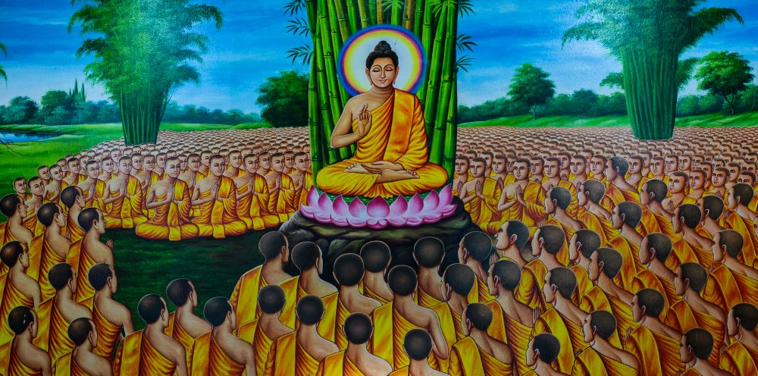
BENARESTALEN
RELIGIØSE FORESTILLINGER I BUDDHISMEN
Opsamling på Buddhalegenden
Arbejde med Benarestalen
Begrebsøvelse
Kahoot!

Slide 2
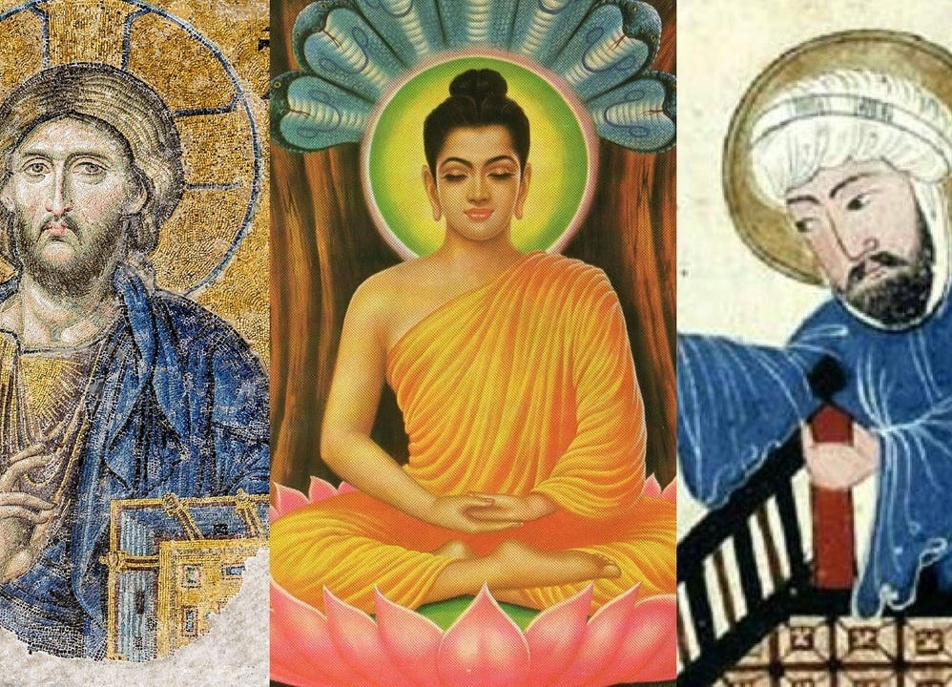
OPSAMLING FRA SIDST
Hvordan Buddha blev oplyst og opnåede nirvana
Middelvejen
Perspektiveringer til islam og kristendommen:
  Lærer/elev-forhold (buddhisme og kristendommen)
  Herrer/tjener-forhold (islam)
  Far/barn-forhold (kristendommen

Slide 3
Buddhalegenden – hvilken type?
1. Kosmogoniske myter
Forklarer verdens oprindelse
Fx: Skabelsesberetningen i Bibelen
2. Antropogoniske myter
Forklarer menneskets oprindelse
Fx: Adam og Eva i Bibelen
3. Ætiologiske myter
Forklarer oprindelsen eller årsagen til et fænomen, fx et naturfænomen, et kulturelt ritual, et stednavn, en social skik
Fx: Hvorfor man holder sabbat eller hvordan et helligt sted blev til
4. Teogoniske myter
Forklarer gudernes oprindelse og slægtskab
Fx: Den græske teogoni (Hesiod), hvor Kaos, Gaia, Uranos, osv. opstår.
5. Eskatologiske myter
Handler om verdens ende eller dens fremtidige forandring.
Fx: Ragnarok i nordisk mytologi, eller Johannes’ Åbenbaring i kristendommen

Slide 4
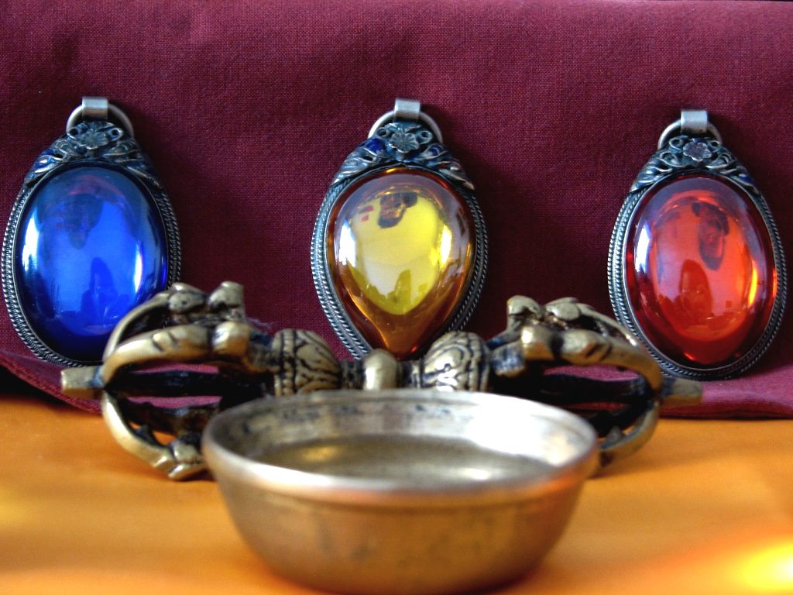
Buddhismens trosbekendelse
JEG TAGER MIN TILFLUGT TIL BUDDHA, DHARMA OG SANGHA

Slide 5
GRUPPEARBEJDE MED BENARESTALEN

Slide 6
Arbejdsspørgsmål
Hvordan relaterer ”de to yderligheder” sig til Buddhas liv, som vi lærte sidste gang i Buddhalegenden?
Hvad er middelvejen nærmere specifikt? (den ædle ottedelte vej)
Hvad fører middelvejen og den ottedelte vej til?
Redegør for de 4 ædle sandheder:
  Lidelse
  Lidelsens oprindelse/årsag
  Lidelsens ophør
  Vejen til lidelsens ophør

Slide 7
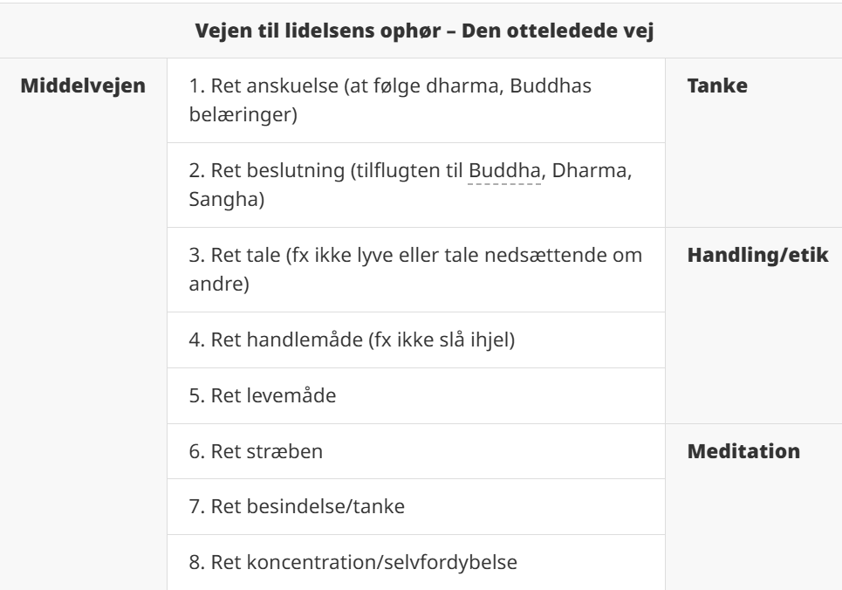
Den otteledede vej (tanke/visdom, handling/etik og meditation)

Slide 8
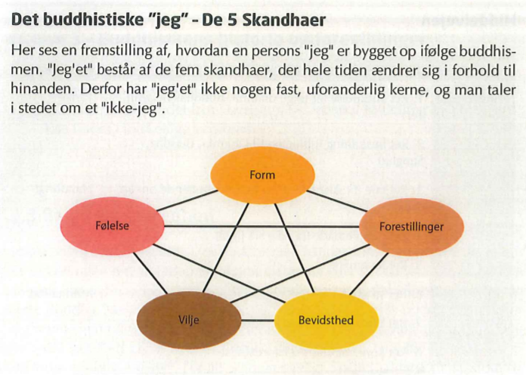
IKKE-JEG

Slide 9

Begrebsøvelse og Kahoot
Besvar begrebsøvelsen på på Lectio som forberedelse til Kahooten

